Slide 3
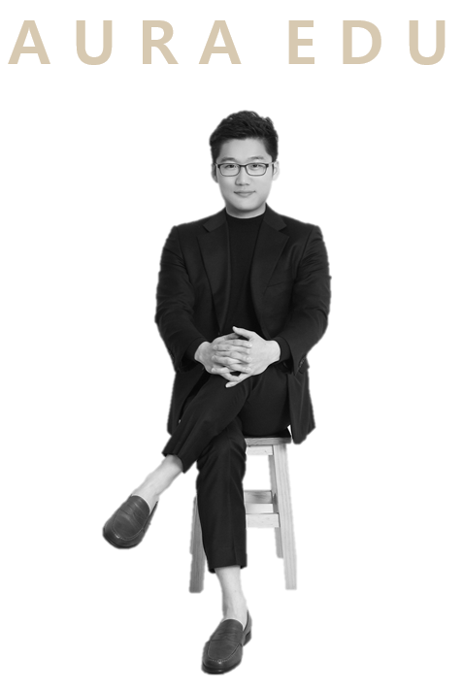
워터마크용 그림
본문에 붙여넣고 그림 맨앞으로 가져오기 설정할것!!
AURAEDU 물리는 최성훈
문의는 01048516650
AURAEDU 물리는 최성훈
문의는 01048516650
AURAEDU 물리는 최성훈
문의는 01048516650
AURAEDU 물리는 최성훈
문의는 01048516650
AURAEDU 물리는 최성훈
문의는 01048516650
AURAEDU 물리는 최성훈
문의는 01048516650
AURAEDU 물리는 최성훈
문의는 01048516650
AURAEDU 물리는 최성훈
문의는 01048516650
AURAEDU 물리는 최성훈
문의는 01048516650
AURAEDU 물리는 최성훈
문의는 01048516650

Slide 5
단어장

